Slide 1
平衡树选讲
Author：luanyi | LX
Notes:
若出现字体不匹配请安装 阿里巴巴普惠体 (alibabagroup.com) 和 得意黑Releases · atelier-anchor/smiley-sans (github.com)

Slide 2
写在前面
luanyi:
在学习之前一定要知道的几个概念：
1. 所有的平衡树都是BST的改良版，也就是所有BST的性质都适用于平衡树。
2. 平衡树种类多且复杂，每一种都有它自己独特的平衡方式，一般情况下各类平衡树可以解决的问题大体相同，一般做题只需要掌握任意一种即可。
3.如果你今后要学习LCT的话，它需要使用一个平衡树维护信息，但此时必须使用Splay，望周知。
4.个人主观觉得FHQ最简单常用，Splay很重要，Treap易入门且对于理解平衡树有极大帮助。仅供参考。

Slide 3
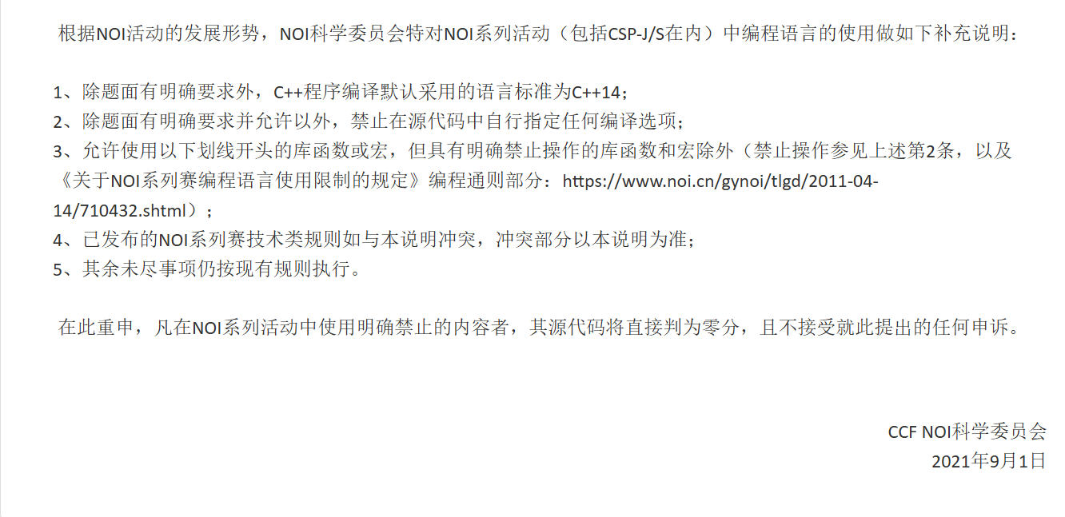
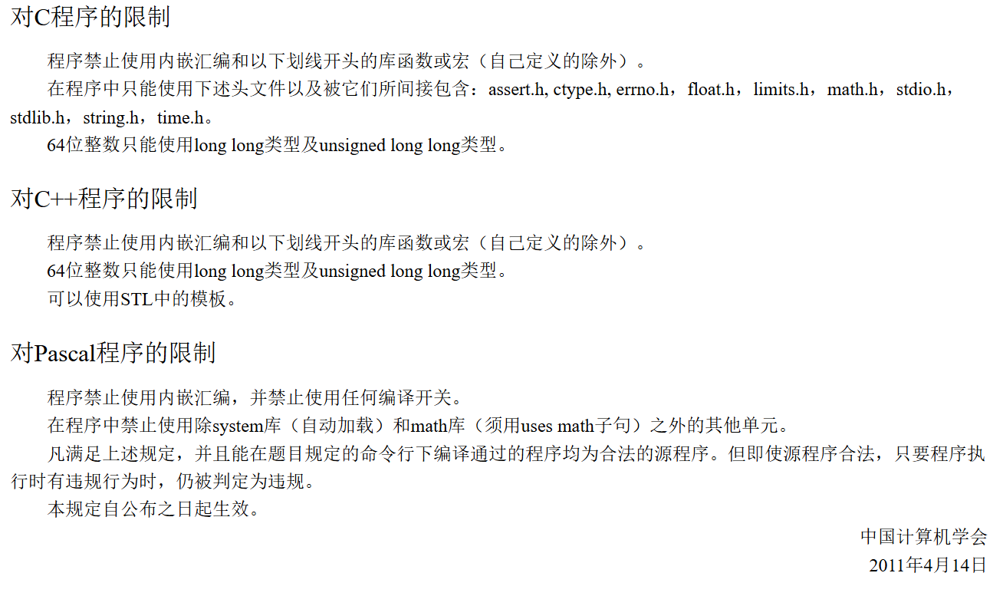
写在前面
LX:
建议学习：__gnu_pb_ds库

Slide 4
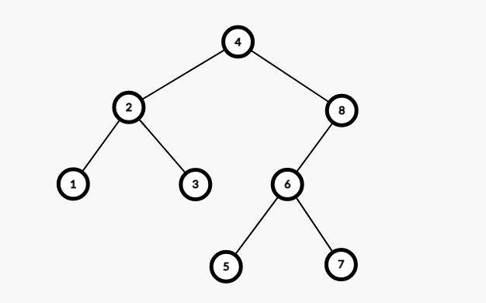
二叉查找树（BST）
BST性质：
对于树中的任意一个节点：
1、该节点的关键码不小于它的左子树中任意节点的关键码
2、该节点的关键码不大于它的右子树中任意节点的关键码

Slide 5
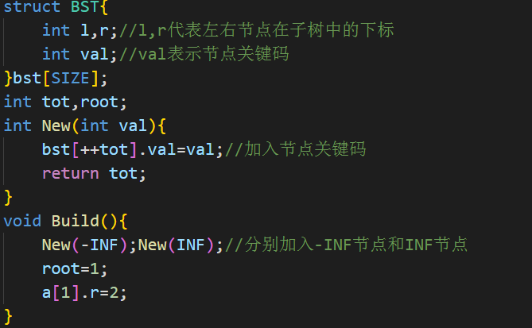
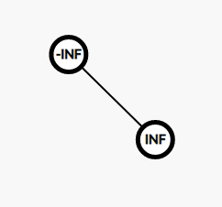
二叉查找树的建立
为了避免查询时越界，在BST中额外插入一个关键码为INF和一个关键码为-INF的节点。构成一个初始的空的BST。
注意：查询排名时需要将排名 -1 。

Slide 6
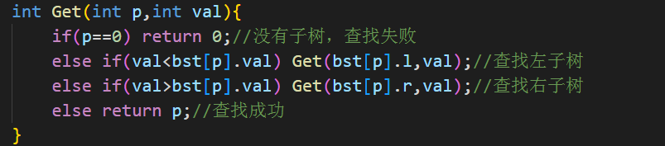
二叉查找树的检索
在BST中检索是否存在关键码为val的节点
核心思路：二分
1、若bst[p].val=val 则已经找到
2、若bst[p].val<val
(1) p存在右子树，继续搜索p的右子树
(2) p不存在右子树，说明不存在
3、若bst[p].val>val
(1) p存在左子树，继续搜索p的左子树
(2) p不存在左子树，说明不存在

Slide 7
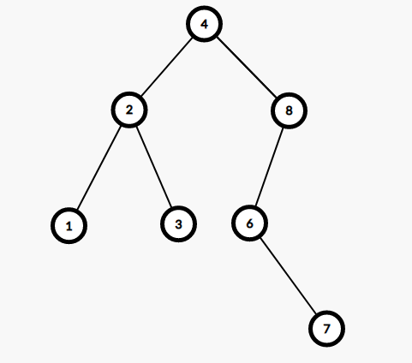
二叉查找树的检索
以查找关键码为3的节点为例
以查找关键码为5的节点为例
0（无法找到）

Slide 8
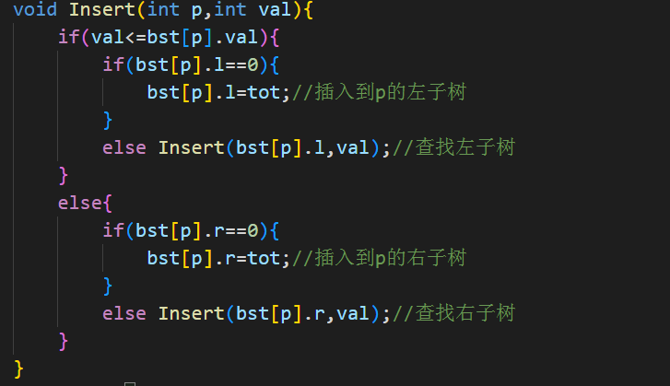
二叉查找树的插入
在BST中插入关键码为val的节点
与二叉查找树的检索类似

Slide 9
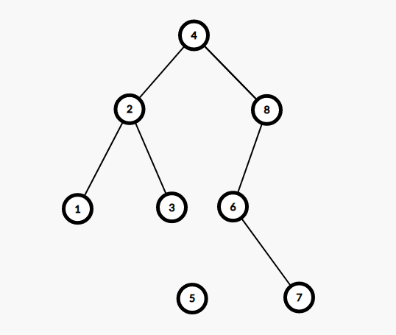
二叉查找树的插入
以插入关键码为5的节点为例

Slide 10
二叉查找树的前驱/后继
val的后继指在BST中关键码大于val的且关键码最小的节点
val的前驱指在BST中关键码小于val的且关键码最大的节点
后继：
1、进行BST的检索，搜索val，搜索时更新满足条件的节点，记为ans
2、搜索结果分为三种情况
(1)没有找到val：则val的后继在已经经过的节点中，ans即为所求
(2)找到val，val有右子树：右子树中最小的值即为所求
(3)找到val，val没有右子树：val的后继在已经经过的节点中，ans即为所求
前驱：
1、进行BST的检索，搜索val，搜索时更新满足条件的节点，记为ans
2、搜索结果分为三种情况：
(1)没有找到val：则val的前驱在已经经过的节点中，ans即为所求
(2)找到val，val有左子树：左子树中最大的值即为所求
(3)找到val，val没有左子树：val的后继在已经经过的节点中，ans即为所求

Slide 11
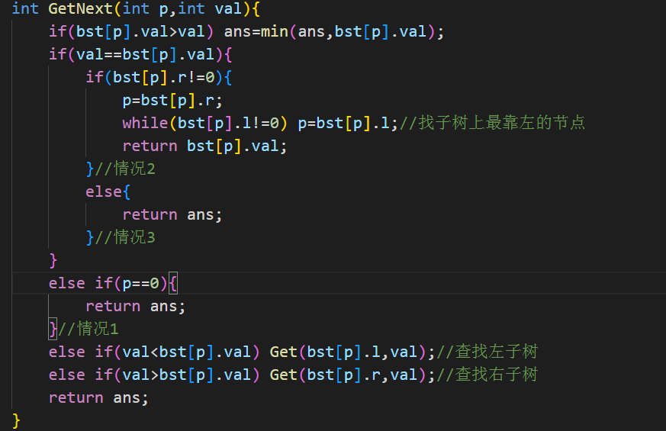
二叉查找树的前驱/后继
代码如下（以后继为例）

Slide 12
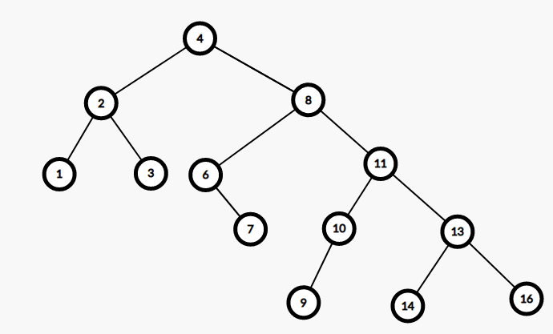
二叉查找树的前驱/后继
找到11
0（无法找到）
返回ans(6)
以查找关键码为11的节点的后继为例
以查找关键码为5的节点的后继为例

Slide 13
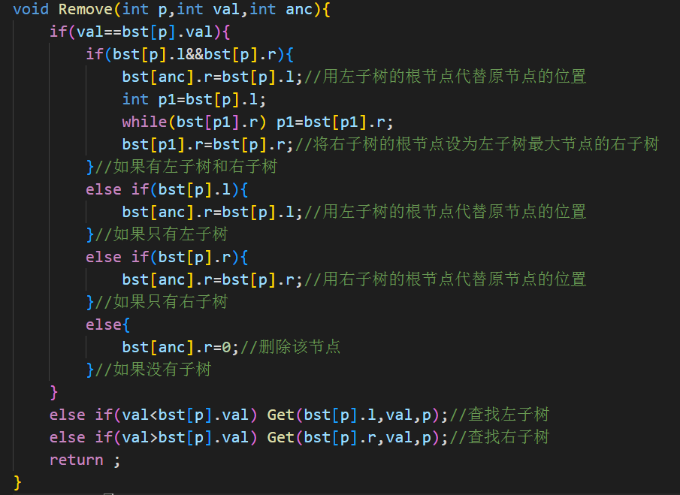
二叉查找树的节点删除
1、找到需要删除的节点
2、若有子树，使它的子树的根节点代替它的位置。若没有子树，直接删除

Slide 14

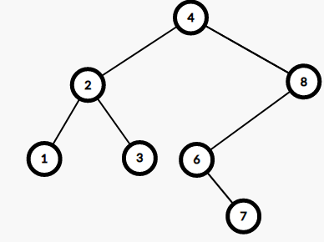

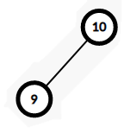
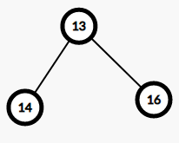
二叉查找树的节点删除

Slide 15
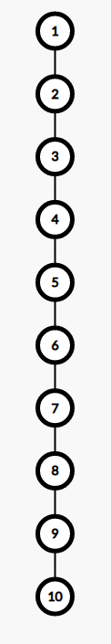

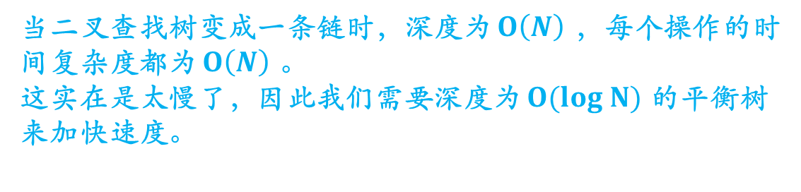
Treap
满足BST性质的中序遍历相同的二叉查找树不唯一
所以我们可以通过旋转使树上各个节点的左右子树大小达到平衡，从而使整个树的深度维持在 $O(log N)$
如何使一棵普通的二叉查找树变成快速的平衡树，我们需要旋转
当二叉查找树变成一条链时，深度为 $O\left(N\right)$ ，每个操作的时间复杂度都为 $O\left(N\right)$ 。
这实在是太慢了，因此我们需要深度为 $O(log N)$ 的平衡树来加快速度。

Slide 16
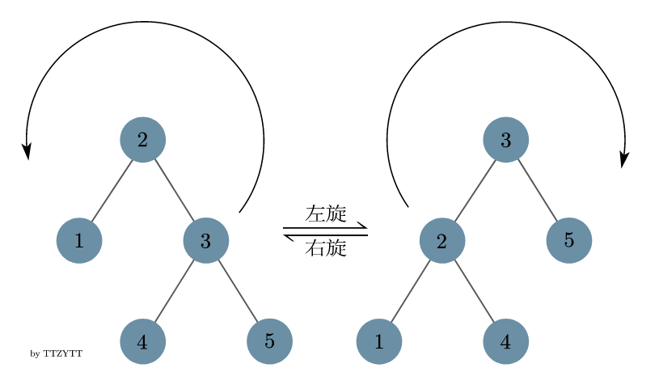
Treap旋转
在不影响BST性质的前提下，把子树变为根节点，把根节点变为子树
左旋和右旋操作是互逆的
Notes:
图源：OI-Wiki

Slide 17
Treap左旋演示
1
2
3
3
4
5

Slide 18
Treap右旋演示
A
B
E
C
D

Slide 19
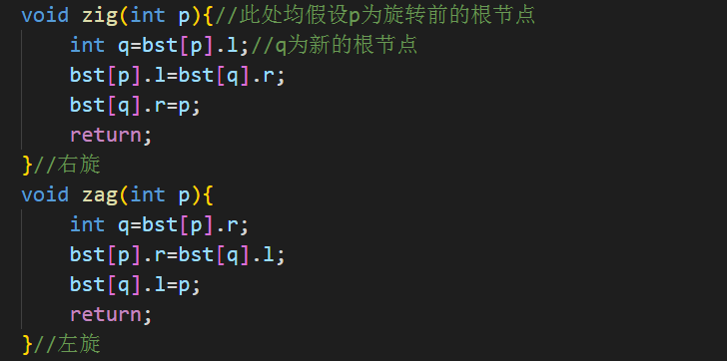
Treap旋转
以右旋为例，假设p为旋转前的根节点，q为旋转后的根节点
可以将旋转过程看做：
将q的原右子节点改为p的左子节点
将q的右子节点改为p

Slide 20
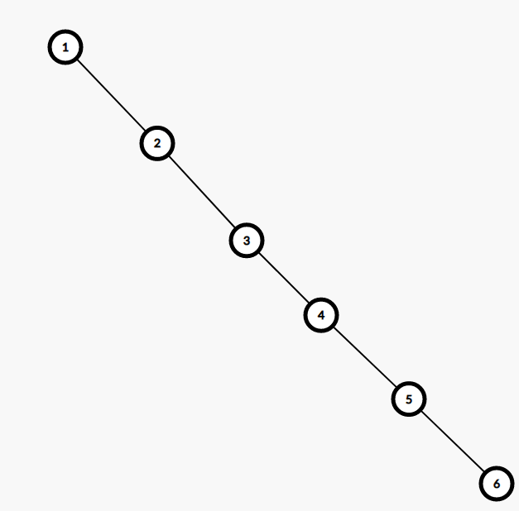
插入
和正常二叉查找树的插入方法一样
但是在插入时还需要加入旋转维持平衡树的平衡
这是一个显然不平衡的二叉查找树

Slide 21
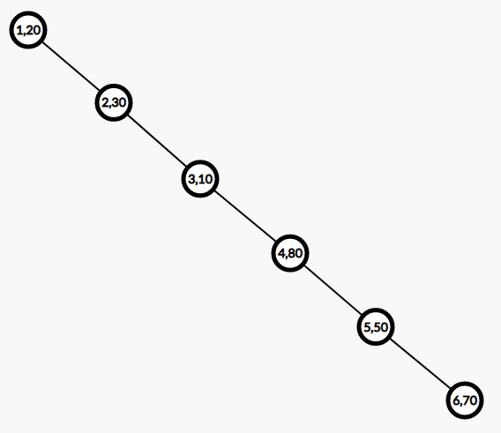
插入
温知识
相传，Treap是由两个单词组成的，Tree-Heap，Tree说明Treap是与二叉查找树有关的数据结构。Heap即堆，表示我们需要用随机生成的值维护一个小根堆。
我们都知道，随机的数据组成的二叉查找树更可能平衡
因此我们给每个二叉查找树上的点随机生成一个优先值
现在这个二叉查找树拥有了随机的优先值

Slide 22
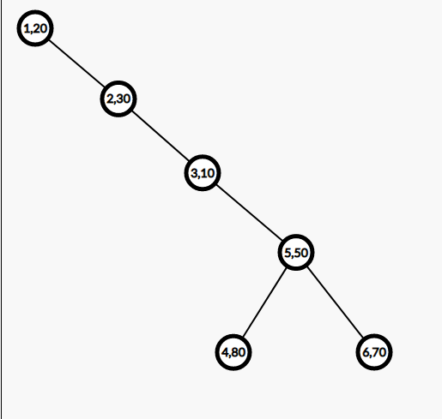
插入
我们都知道，随机的数据组成的二叉查找树更可能平衡
因此我们给每个二叉查找树上的点随机生成一个优先值
第一次单旋

Slide 23
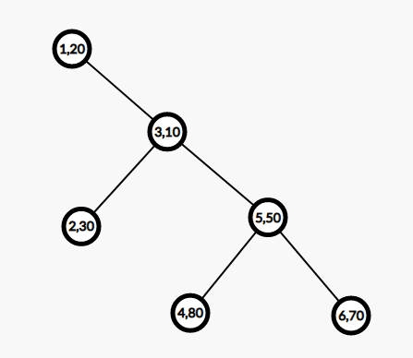
插入
我们都知道，随机的数据组成的二叉查找树更可能平衡
因此我们给每个二叉查找树上的点随机生成一个优先值
第二次单旋

Slide 24
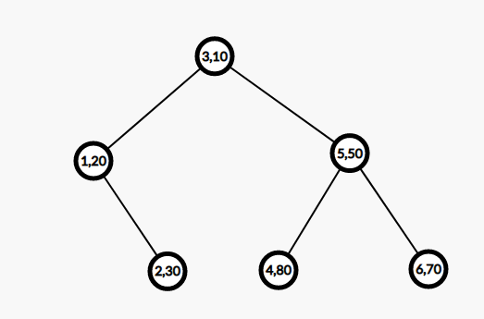
插入
我们都知道，随机的数据组成的二叉查找树更可能平衡
因此我们给每个二叉查找树上的点随机生成一个优先值
第三次单旋

Slide 25
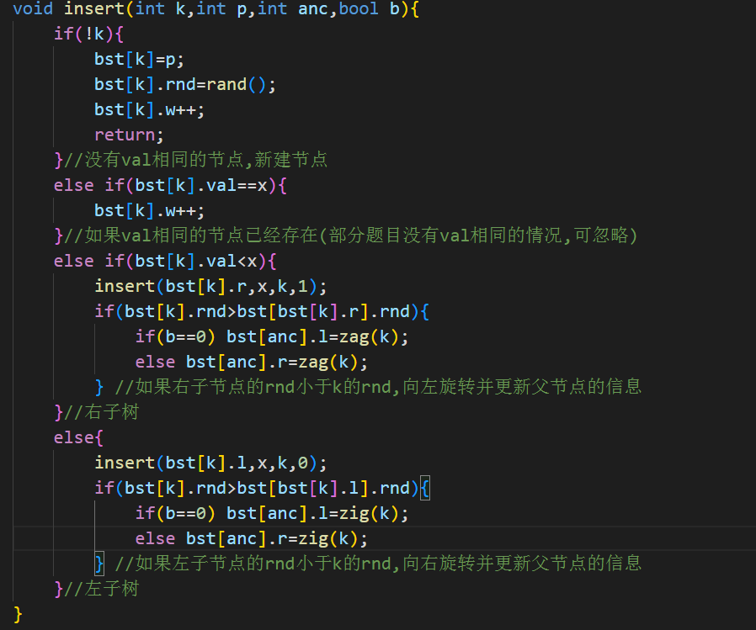
插入代码
观前提醒：
代码使用较为朴素的方法更新父节点信息
使用指针可以获得更加快捷和简洁的代码
你可以在OIWiki找到使用指针的代码

Slide 26
前驱和后继
与二叉查找树相同

Slide 27
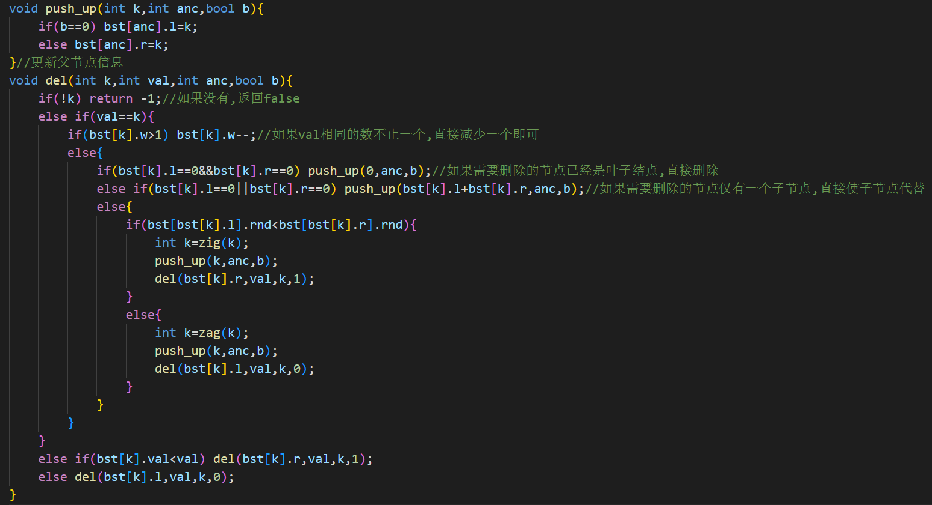
删除
观前提醒：
代码使用较为朴素的方法更新父节点信息
使用指针可以获得更加快捷和简洁的代码
你可以在OIWiki找到使用指针的代码

Slide 28
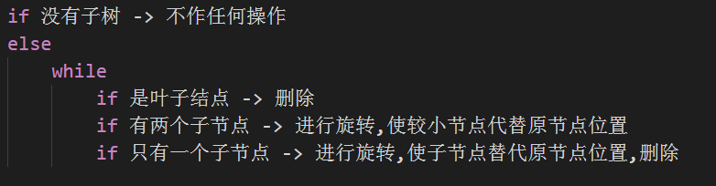
删除（伪代码）

Slide 29
Treap例题：Luogu P3369 普通平衡树
题目描述：
您需要写一种数据结构（可参考题目标题），来维护一些数，其中需要提供以下操作：
插入 x 数
删除 x 数(若有多个相同的数，应只删除一个)
查询 x 数的排名(排名定义为比当前数小的数的个数 +1+1 )
查询排名为 x 的数
求 x 的前驱(前驱定义为小于 x，且最大的数)
求 x 的后继(后继定义为大于 x，且最小的数)
做法：
写一个基础的Treap，并且加入一个数组记录每个子树的大小，用于计算排名即可。

Slide 30
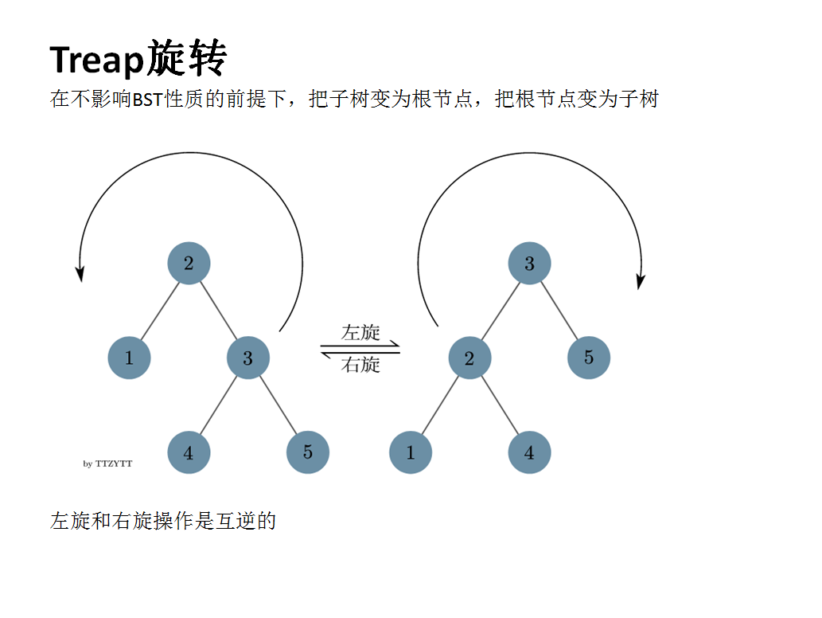
Splay树和Splay旋转
Splay树，又名伸展树，由Daniel Sleator 和 Robert Tarjan 于 1985 年发明。
Splay 树是一种平衡二叉查找树，它通过 Splay/伸展操作 不断将某个节点旋转到根节点，使得整棵树仍然满足二叉查找树的性质，能够在均摊 O(nlogn) 时间内完成插入，查找和删除操作，并且保持平衡而不至于退化为链。
Splay树的旋转操作即在保证BST性质和保证所有节点维护的信息均有效的情况下对形态的改变
Splay中的旋转分为左旋和右旋
形如Treap旋转--------------------------→

Slide 31
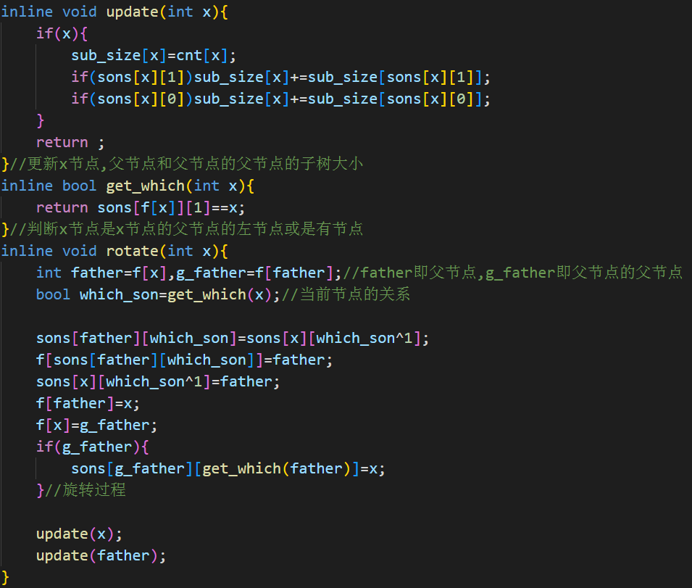
Splay旋转

Slide 32
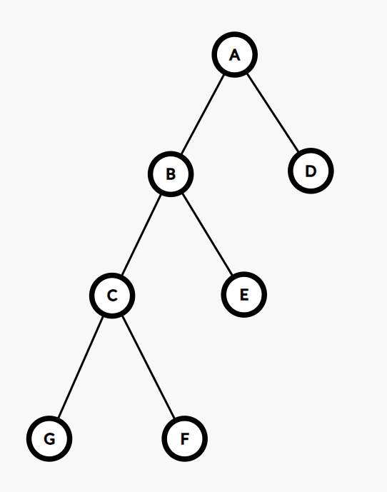
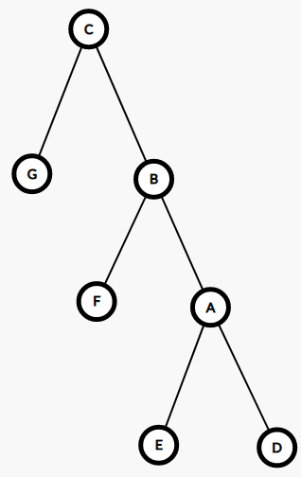
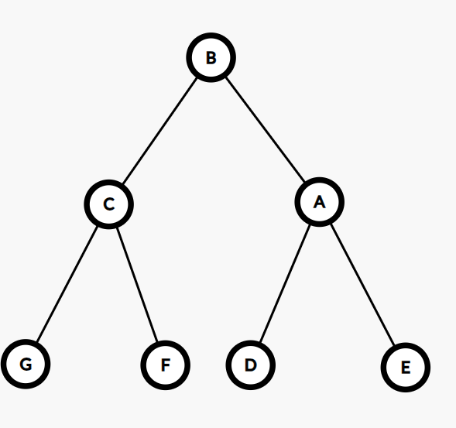
Splay操作
Splay 操作规定：每访问一个节点c后都要强制将其旋转到根节点。
Splay 操作即对x做一系列的 splay 步骤。每次对x做一次 splay 步骤，x到根节点的距离都会更近。Splay 步骤有三种，具体分为六种情况：
Zig-Zig
→ →
Zag-Zag
→ →

Slide 33
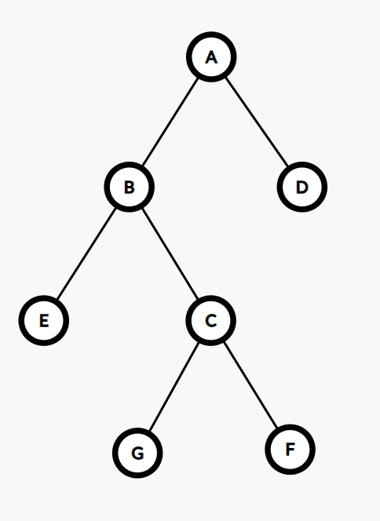
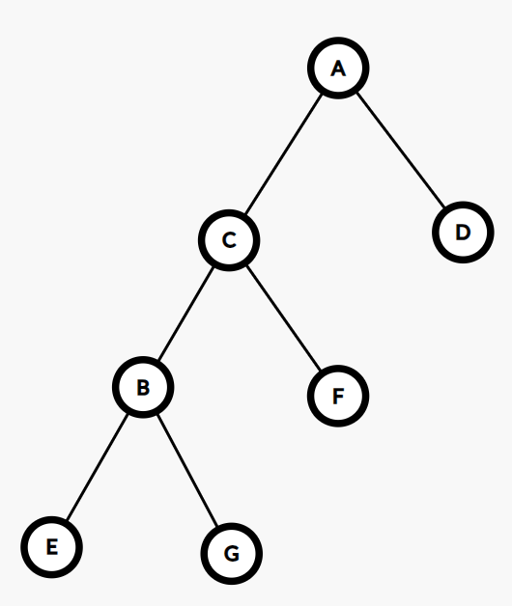
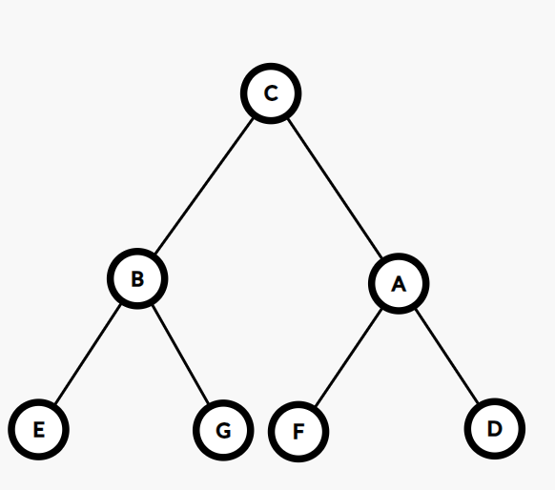
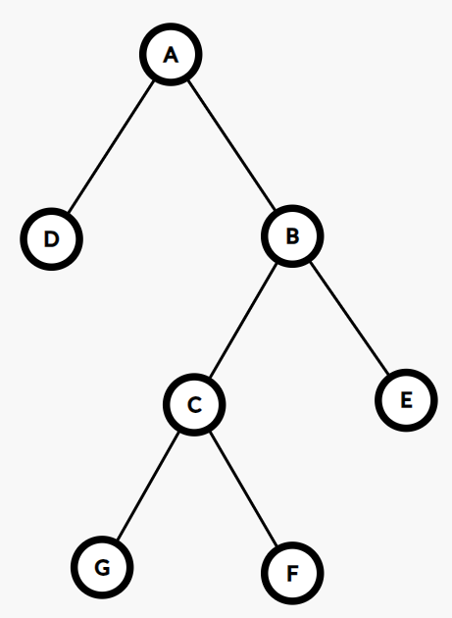
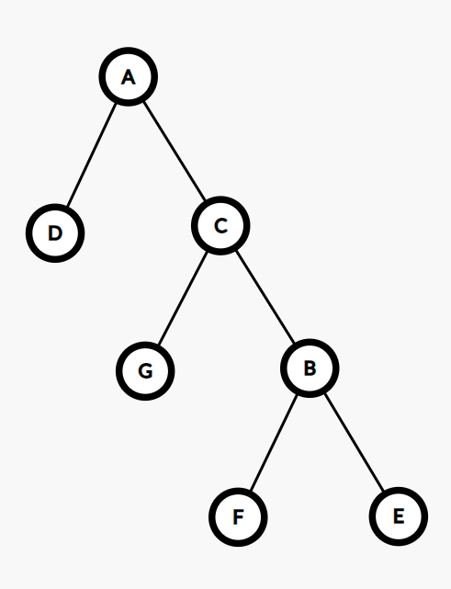
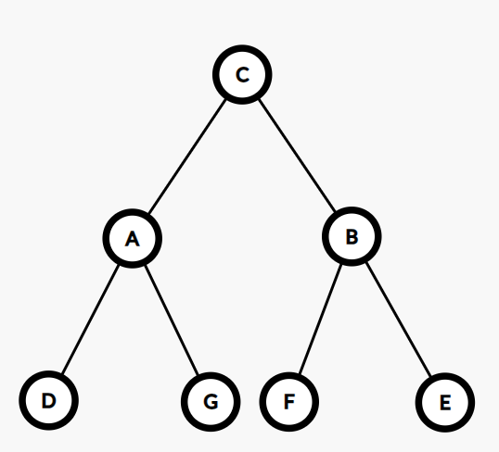
Splay操作
Zig-Zag
→ →
Zag-Zig
→ →

Slide 34
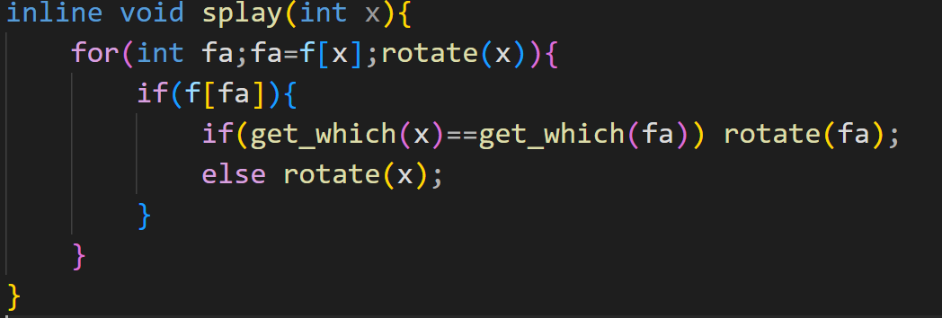
Splay操作

Slide 35
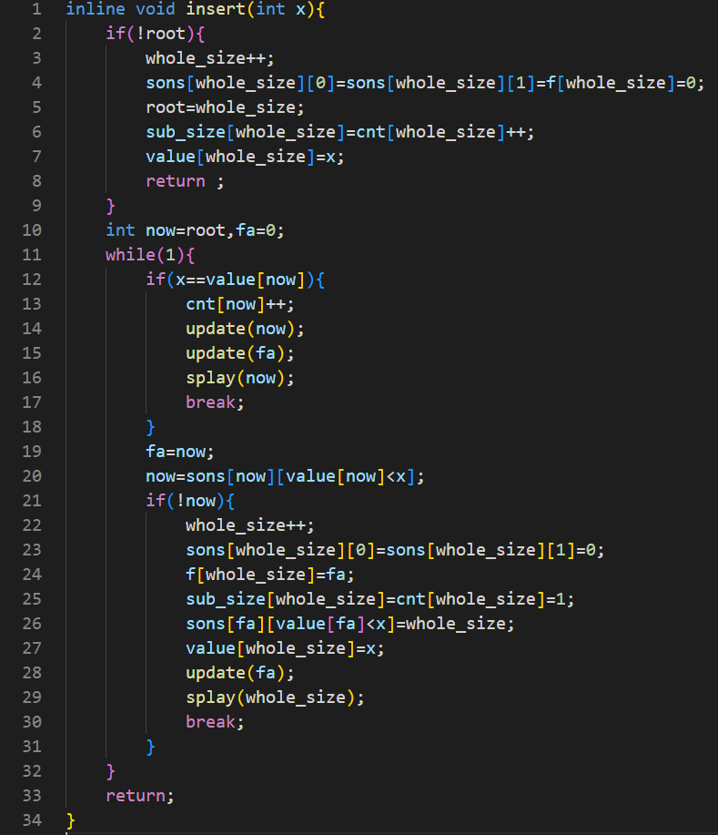
Splay的插入
和Treap类似的插入，但是在插入过程中不需要随机生成一个数，并且在插入完成后进行Splay操作

Slide 36
Splay中两棵树的合并
合并两棵 Splay 树，设两棵树的根节点分别为x和u，那么我们要求x树中的最大值小于y树中的最小值。合并操作如下：
1、如果x和y其中之一或两者都为空树，直接返回不为空的那一棵树的根节点或空树。
2、将x树中的最大值通过Splay操作到根，然后把它的右子树设置为y并更新节点的信息，然后返回这个节点。

Slide 37
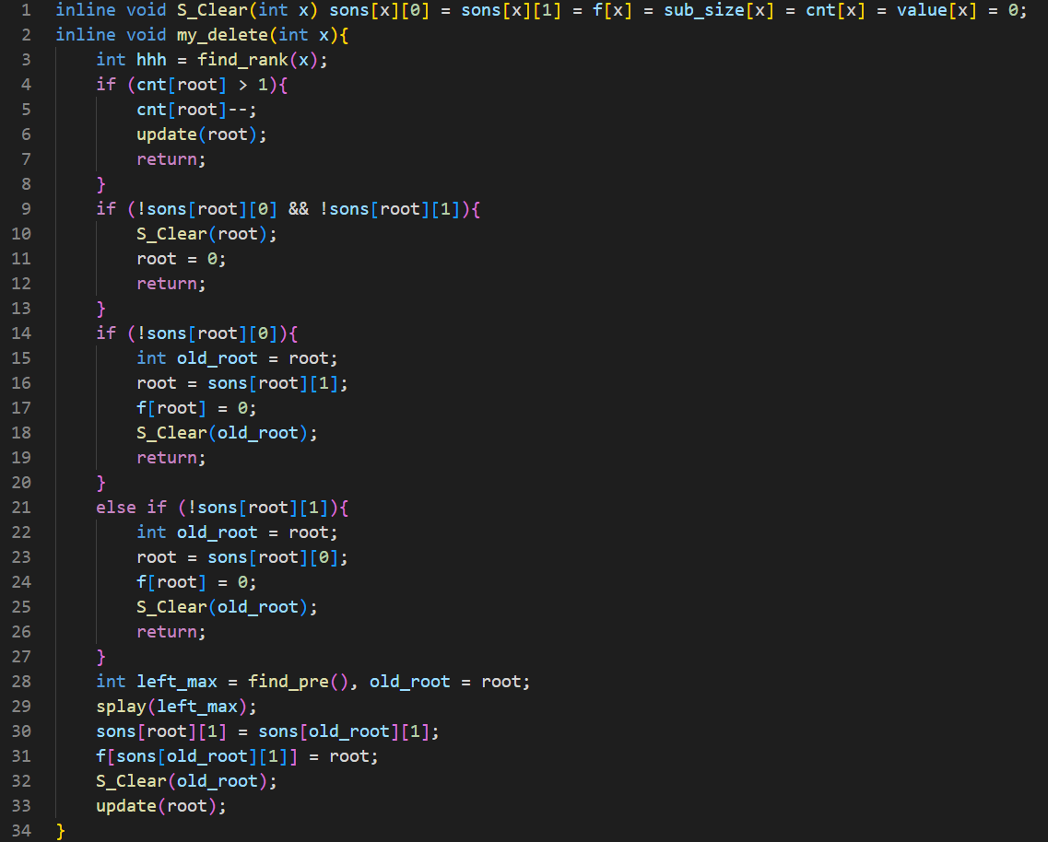
Splay的删除
如果需要删除的数大于一个，直接减少一个即可。
如果需要删除的数只有一个，那么将它的两棵子树合并。
如果需要删除的数不存在，不做任何操作。

Slide 38
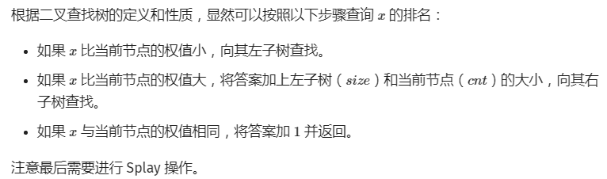
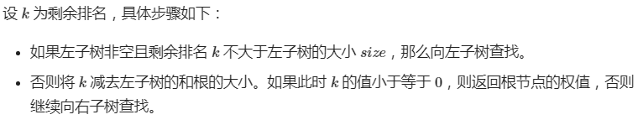
Splay的查询节点排名和根据排名查询节点
查询节点排名过程
根据排名查询节点过程

Slide 39
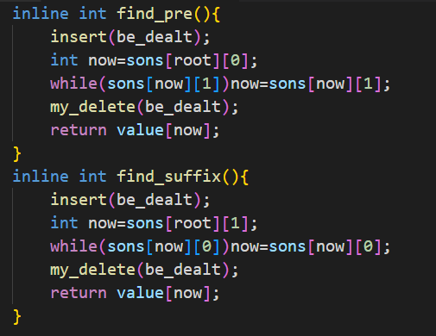
Splay的查询前驱和后继
查找x的前驱：将x插入，进行Splay，找到x的左子树中最右边的节点，删除x
查找x的后继：将x插入，进行Splay，找到x的右子树中最左边的节点，删除x

Slide 40
FHQ-Treap (无旋Treap)
前文我们已经提到了Treap的保持平衡的思想，最重要的是给每一个节点赋了一个随机的优先值，维护其堆的性质从而达到平衡的目的。在维护时，除了旋转，有没有其他方式呢?
于是无旋Treap就诞生了。
由于它是被一个叫FHQ的人发明的，所以又叫FHQ-Treap（防火墙）
注：本文所讲的FHQ允许很多个点权值相同，与别人讲的权值相同的结点合并为一个的可能不太一样，望周知避免混淆。
注：请时刻分清权值与优先值的区别。
它的核心只有两部分：分裂split与合并merge

Slide 41
FHQ-Treap – 分裂1split-按权值分裂
作用：给定一个参数k,将原FHQ分裂成两棵FHQ l,r,使得l中节点的权值均<=k，r中权值均>k。
split全程与节点的优先值无关，仅与权值有关。
尝试递归着完成这件事。
split函数运算过程：
- 令当前节点为rt，其权值为key
- 如果当前节点不存在，那么就返回{0,0}。
- 若key<=k，则rt及其左子树应归为l，则对其右子树递归split，设递归后结果为{rl,rr}，则l的右子树便为rl，函数返回{l,rr}
- 思考为什么。
- 仿照上文填空。
-若key>k，则rt及其________应归为_，则对其_____递归split，设递归后结果为{xl,xr}，则_的_____便为__，函数返回___
-若key>k，则rt及其右子树应归为r，则对其左子树递归split，设递归后结果为{ll,lr}，则r的左子树便为lr，函数返回{ll,r}

Slide 42
FHQ-Treap – 分裂1split-按权值分裂
画图专用页

Slide 43
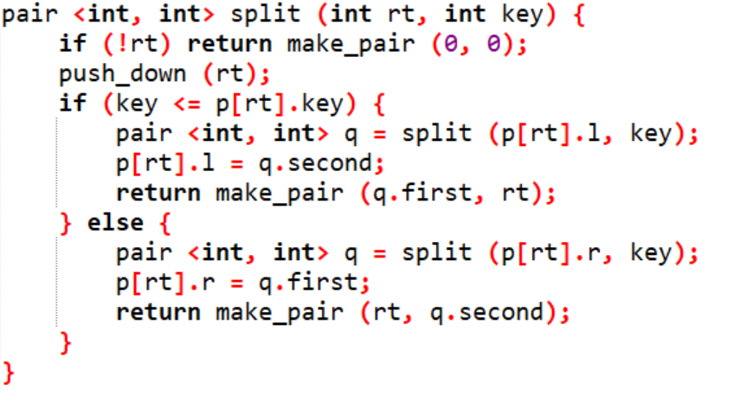
FHQ-Treap – 分裂1split-按权值分裂
注：这份代码看着常数就很大，有一种常数更小的实现方式，感兴趣的可以自己学一下，算法流程没有区别。

Slide 44
FHQ-Treap – 合并merge
作用：将两棵FHQ l,r合并成一颗，其中l,r需满足max{l}<min{r}。
上面这个限制是可以加等号的，不加是为了方便理解。
merge全程与节点的权值无关，仅与优先值有关。
尝试递归着完成这件事。
merge(l,r)运算过程（此处维护大根堆性质）：
令pri_rt为rt的优先值
- 若pri_l>pri_r，则堆的角度来看r为l孩子，由于r的中序遍历在l后（BST性质），可以将r塞到l的右儿子去，即rightson[l]=merge(rightson[l],r);
- 否则，堆的角度来看l为r孩子，由于r的中序遍历在l后（BST性质），可以将l塞到r的左儿子去，即leftson[r]=merge(l,leftson[r]);

Slide 45
FHQ-Treap – 合并merge
画图专用页

Slide 46
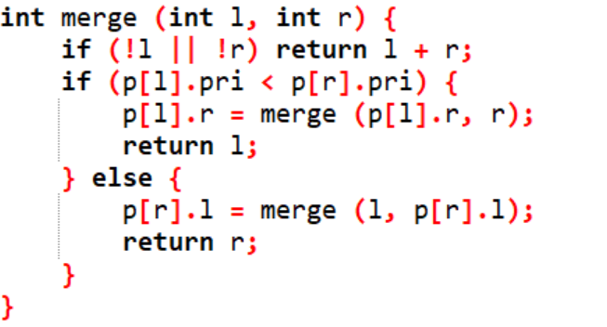
FHQ-Treap – 合并merge
怎么样，是不是很简单？

Slide 47
FHQ-Treap – BST操作part1
插入？insert(k)
设插入k，新建节点为rt。先将FHQ按照k分裂，此时分裂成了两棵FHQ l,r，值域分为[-inf,k]与[k+1,inf]，再将l按照k-1 split成ll,lr，不难发现lr的值域为[k,k]，把rt扔进去即可，然后依次合并。
删除？del(k)
设删除k。先将FHQ按照k分裂，此时分裂成了两棵FHQ l,r，值域分为[-inf,k]与[k+1,inf]，再将l按照k-1 split成ll,lr，不难发现lr的值域为[k,k]，将lr中的节点删去一个即可，然后依次合并。
查k的排名？rnk(k)
按k-1 split为l,r，则rnk(k)=sz(l)。注意算完了别忘记合并。
查排名为k？val(k)
前驱？pre(k)/preq(k)
后继？nxt(k)/nxtq(k)
当然可以类比BST的做法做，完全没问题。
不过，你先别急，为了凸显FHQ的小巧可爱简单易学，我们可以再引进另外一种split……

Slide 48
FHQ-Treap – 分裂2split-按排名分裂
作用：给定一个参数k,将原FHQ分裂成两棵FHQ l,r,使得sz(l)=k。尝试递归着完成这件事。
split函数运算过程：
- 令当前节点为rt，左子树ls，右子树rs。
- 如果当前节点不存在，那么就返回{0,0}。
- 若ls存在且sz(ls)>=k，则对ls递归split，设递归后结果为{ll,lr}，则rt的ls便为lr，函数返回{ll,rt}。
- 思考为什么。
- 若ls存在且sz(ls)==k-1，则将ls与rt作为l，rs作为r，返回{l,r}。
- 若ls存在且sz(ls)<k-1，则对rs递归split，设递归后结果为{rl,rr}，则rt的rs便为rl，函数返回{rt,rr}。

Slide 49
FHQ-Treap – 分裂2split-按排名分裂
画图专用页

Slide 50
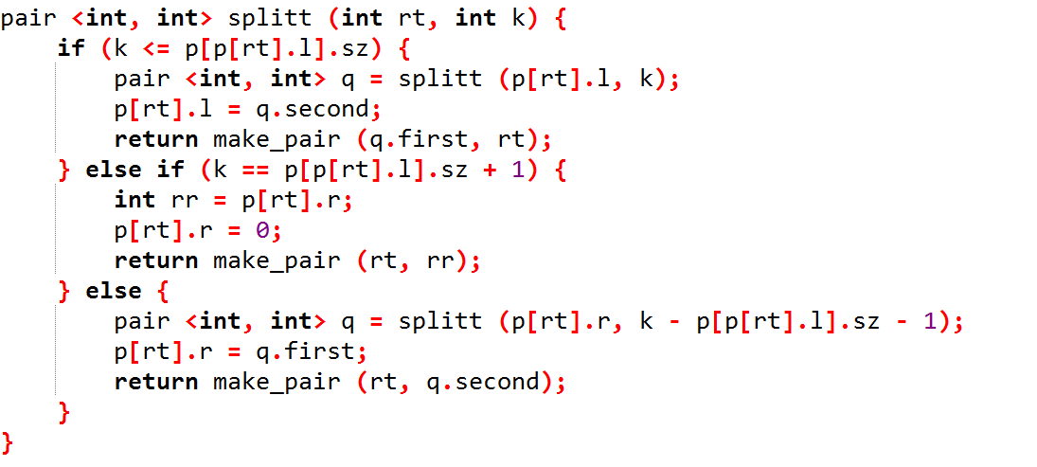
FHQ-Treap – 分裂2split-按排名分裂
不难发现，这种按排名分裂成的两棵FHQ仍然满足merge的条件，需要时可以merge成一棵。为什么？

Slide 51
FHQ-Treap – BST操作part2
注：k的排名为rnk(k)
定义是严格比k小的数的个数+1
思考有了按排名分裂的操作以后可以干什么。
查排名为k？val(k)
法一：将FHQ按排名k-1 split成l,r，再将r按排名1 split成rl,rr，rl即为所求，最后合并。
法二：将FHQ按排名k split成l,r，再将l按排名k-1 split成ll,lr，lr即为所求，最后合并。
前驱？pre(k)/preq(k)
设查k的前驱，则pre(k)=val(rnk(k)-1)
若可以相等，则preq(k)=val(rnk(k+1)-1)
思考为什么。
后继？nxt(k)/nxtq(k)
设查k的后继，则nxt(k)=val(rnk(k+1))
若可以相等，则nxtq(k)=val(rnk(k))
思考为什么。
至此，FHQ的基本操作就已经结束了。你学会了吗？学会了就可以去敲板子了。
注：如果你在树中插入了-inf和inf防止问题，注意求val()和rnk()时细节问题。

Slide 52
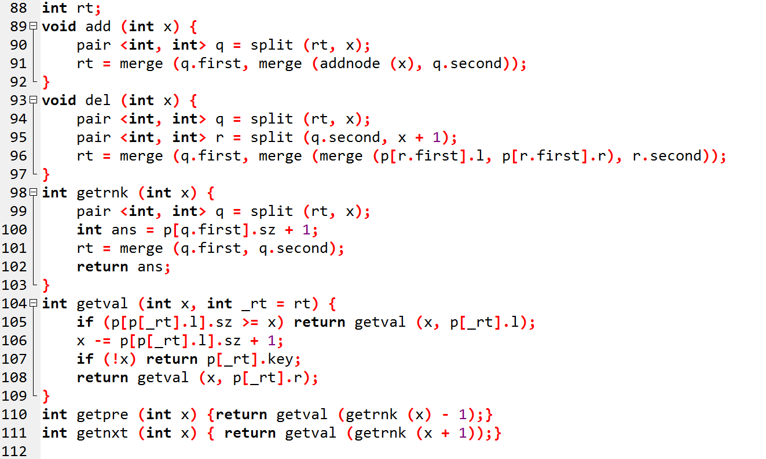
P6136 【模板】普通平衡树
板子，但是数据加强了，不太卡常，可以放心过。
附AC代码片段(FHQ)

Slide 53
文艺平衡树
并不是平衡树的一种分类，而是平衡树的一种应用。
考虑这样一个问题：一段序列，每次选一段子串并翻转，求操作结束后的序列。要求以nlogn时间解决。
用FHQ解决较为简便，当然splay貌似也可以，不知道Treap行不行。
考虑对于一个节点的值（不是权值！！！不需要满足BST性质！！！）为序列中对应位置的数。一开始按顺序从左到右插入进FHQ中，则此时若对整棵树中序遍历，节点的值按序弹出构成原序列。
考虑如何翻转。我们可以将要翻转的这段区间所对应的子树split出来，将这棵子树整体翻转（对所有节点swap(ls,rs)）再接回去。
诶呀时间复杂度不对怎么办？
借用线段树lazytag的思想，每次把这棵子树挑出来时打上一个标记，下次要用到时再swap&&push_down也不晚。记得push_up
最后中序遍历一遍输出就好了。
由于其灵活性没有普通平衡树广，因此用的不多，目前只需通过板子。

Slide 54
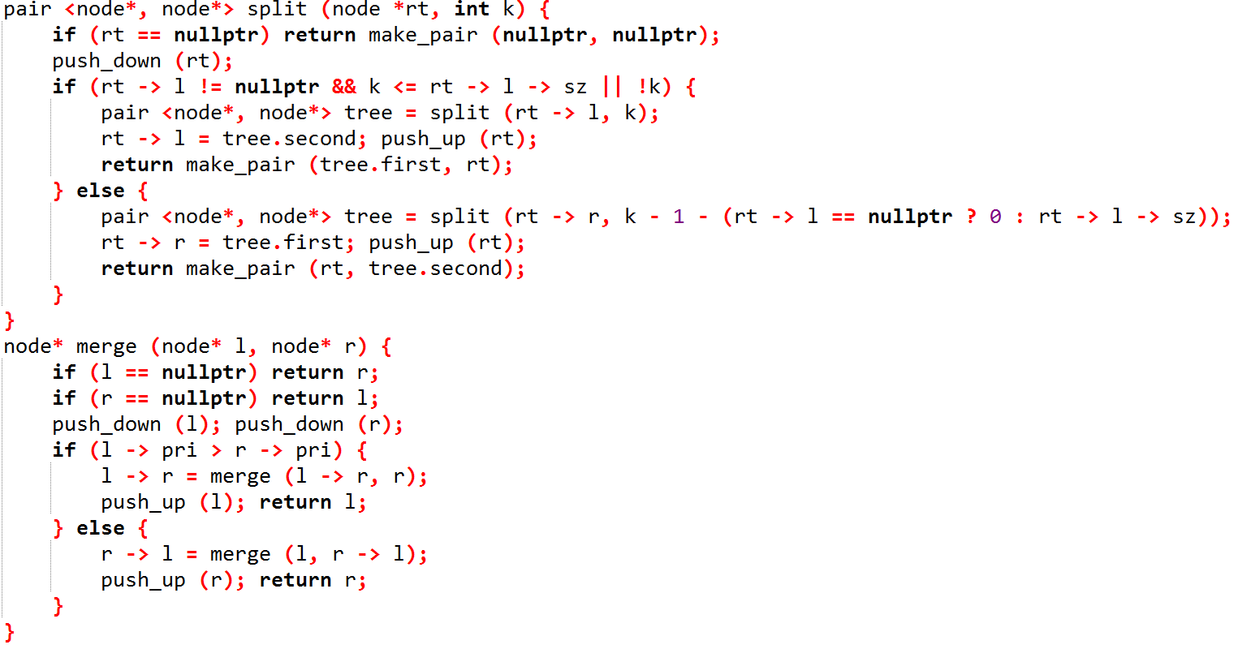

P3391 【模板】文艺平衡树
板子。
附AC代码片段(FHQ指针版)

Slide 55


例1 : P4666 Growing Trees
考虑用FHQ怎么做。
摆了，看题解吧。

Slide 56


例2 : P4291 [HAOI2008]排名系统/ P2584 [ZJOI2006]GameZ游戏排名系统

Slide 57


例3 : P4008 [NOI2003] 文本编辑器

Slide 58


例4 : P2596 [ZJOI2006]书架
本题多解，考虑如何用平衡树做，考虑如何用树状数组做

Slide 59
题目汇总
模板题部分
二叉搜索树部分
显然没有
Treap部分
洛谷 P3369/P6136【模板】普通平衡树
Splay部分
洛谷 P3369/P6136【模板】普通平衡树
洛谷 P3391 【模板】文艺平衡树
FHQ-Treap部分
洛谷 P3369/P6136【模板】普通平衡树
洛谷 P3391 【模板】文艺平衡树
例题部分
洛谷 P4666 Growing Trees
洛谷 P4291 [HAOI2008]排名系统/洛谷 P2584 [ZJOI2006]GameZ游戏排名系统
洛谷 P2596 [ZJOI2006]书架(树状数组可做)
洛谷 P4008 [NOI2003]文本编辑器
练习题（可做题）
洛谷 P3871 [TJOI2010]中位数
洛谷 P3850 [TJOI2007]书架
洛谷 P3215 [HNOI2011]括号修复/[JSOI2011]括号序列

Slide 60
题目汇总
洛谷 P3369【模板】普通平衡树
洛谷 P6136【模板】普通平衡树（数据加强版）
洛谷 P3391 【模板】文艺平衡树
洛谷 P4666 Growing Trees
洛谷 P4291 [HAOI2008]排名系统/洛谷 P2584 [ZJOI2006]GameZ游戏排名系统
洛谷 P2596 [ZJOI2006]书架(树状数组可做)
洛谷 P4008 [NOI2003]文本编辑器
洛谷 P3871 [TJOI2010]中位数
洛谷 P3850 [TJOI2007]书架
洛谷 P3215 [HNOI2011]括号修复/[JSOI2011]括号序列

Slide 61
如果你学有余力……
通过这几天的ds学习，相信各位收获不少，在此，你已经有能力学习学习一下知识点，学有余力的可以按兴趣与能力学习：
- 可持久化树状数组
- 可持久化平衡树
- 可持久化文艺平衡树
- 可持久化并查集
- 树套树
- 吉老师线段树（你谷线段树3）
- 其它平衡树（AVL，替罪羊树，红黑树……）

